Slide 1
親愛的家長： 今天可以和孩子分享有關於生命教育的議題，一起探討生命教育的重要性

Slide 2
生命教育宣導~珍惜生命愛護動物

Slide 3
繪本分享
我和我家附近的野狗們

Slide 4
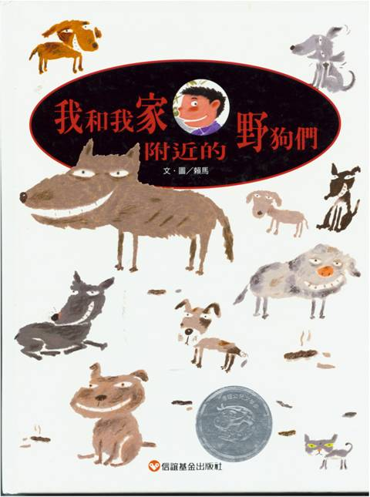

Slide 5
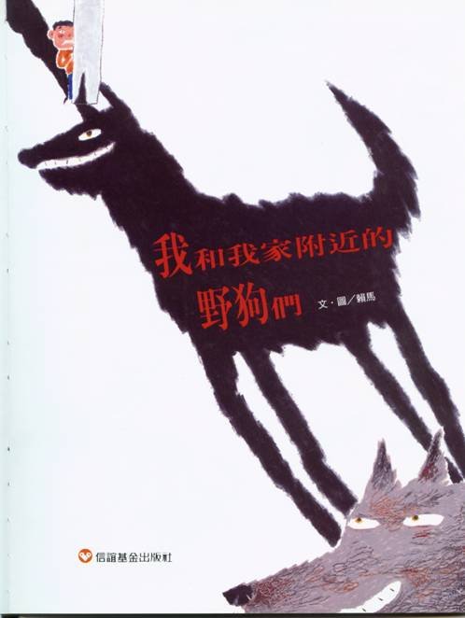

Slide 6
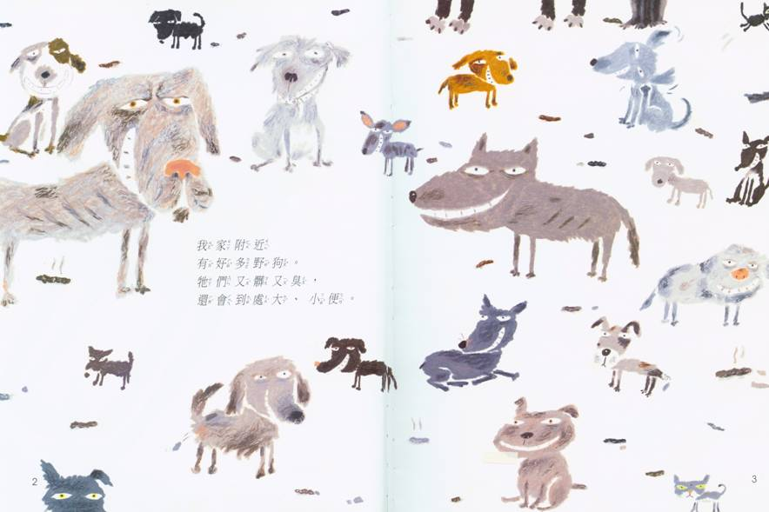

Slide 7
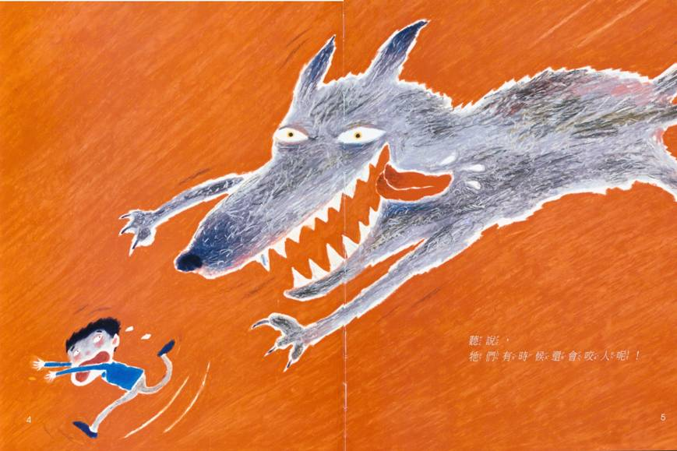

Slide 8
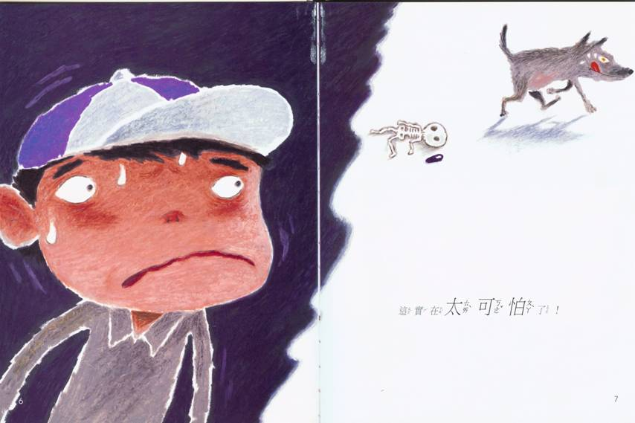

Slide 9
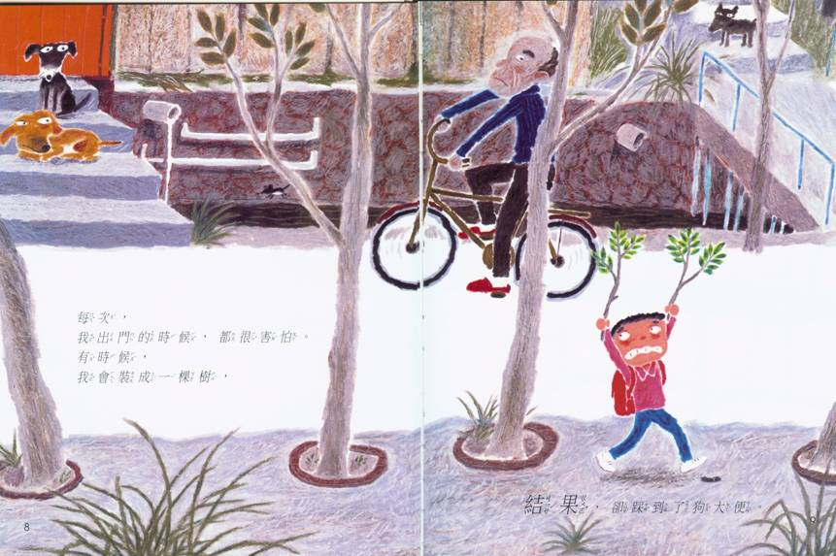

Slide 10
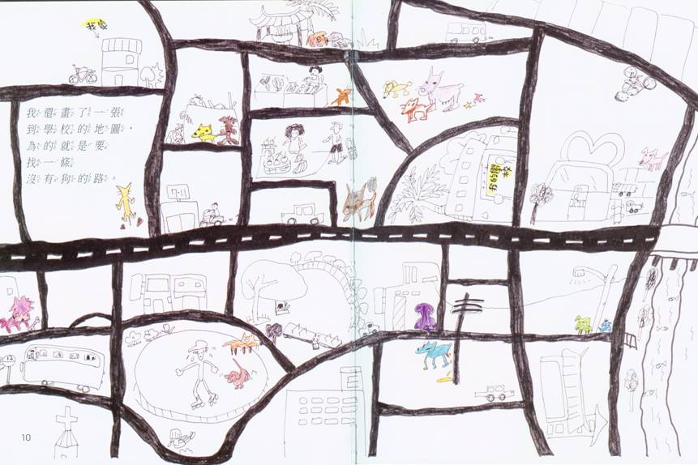

Slide 11
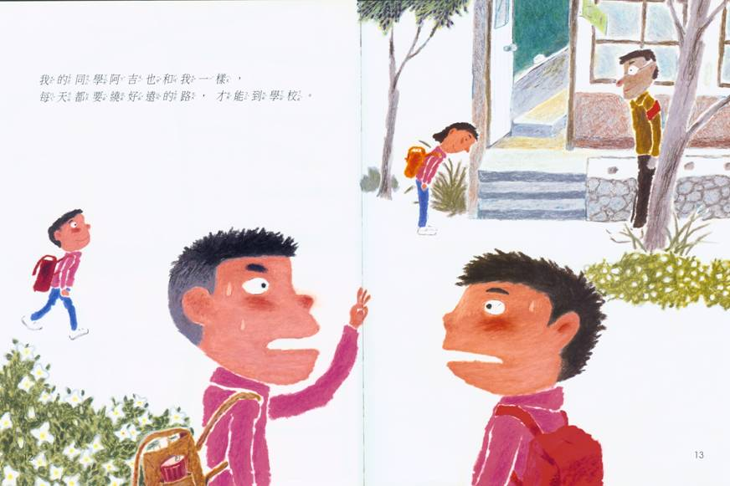

Slide 12
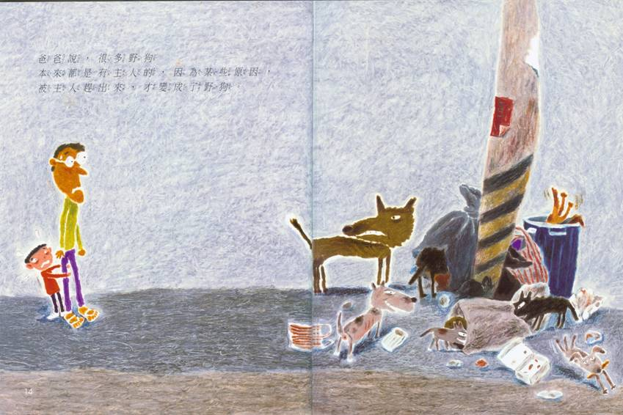

Slide 13
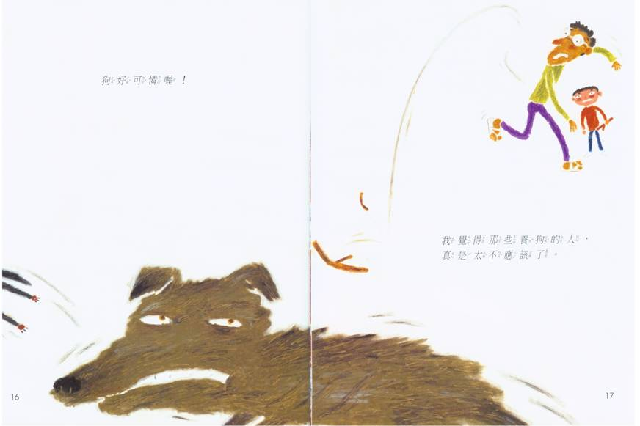

Slide 14
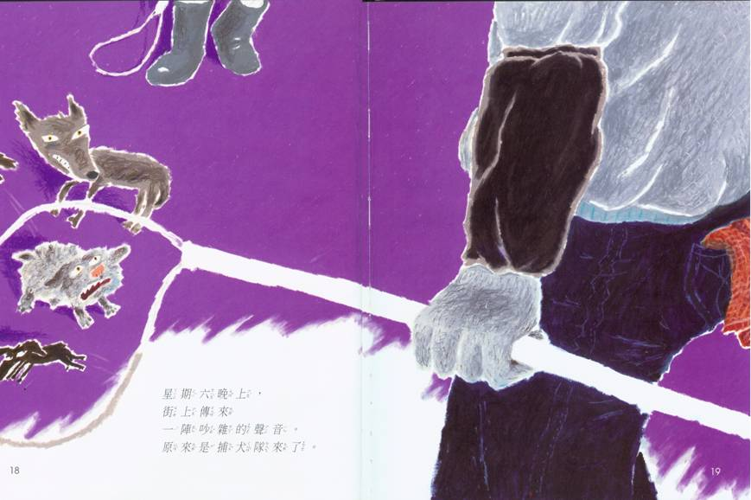

Slide 15
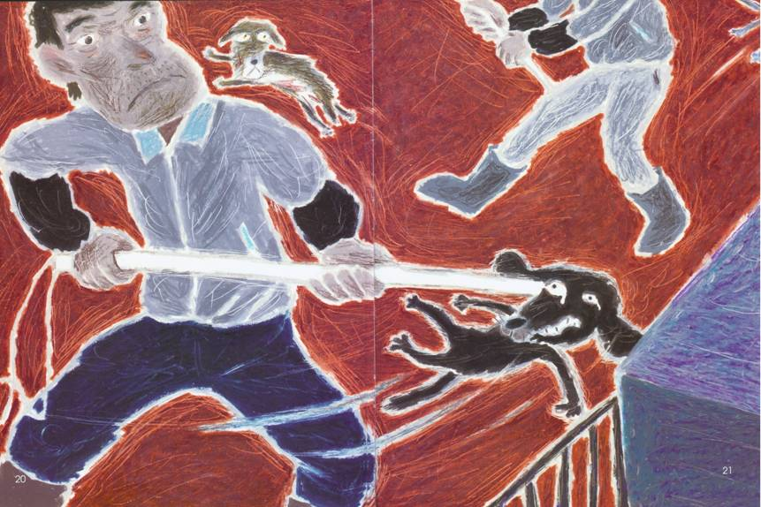

Slide 16
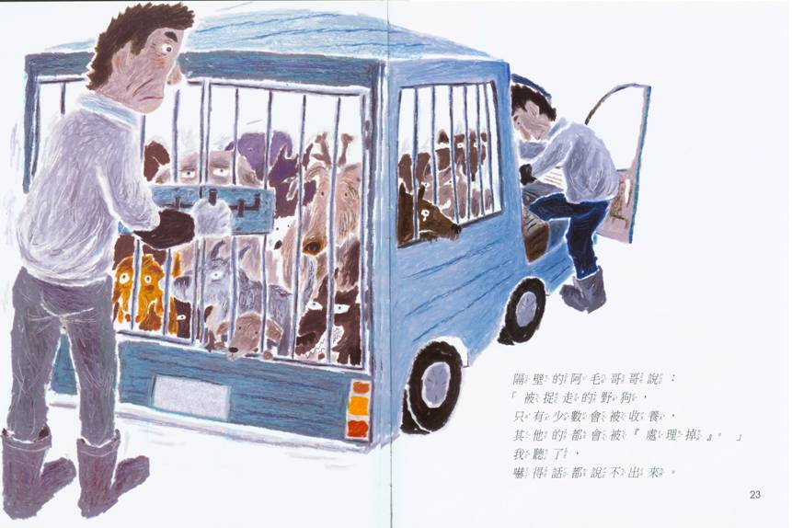

Slide 17
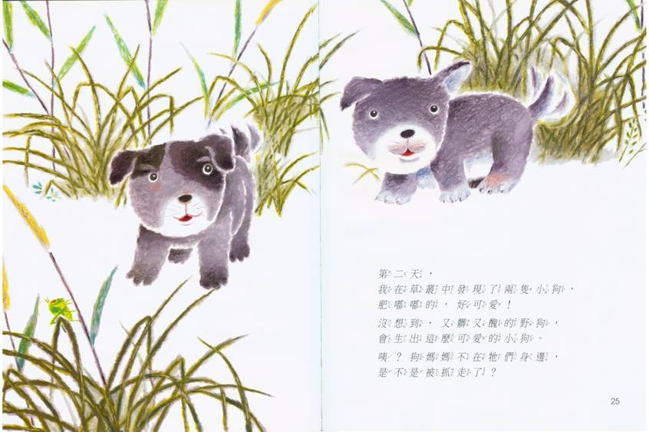

Slide 18
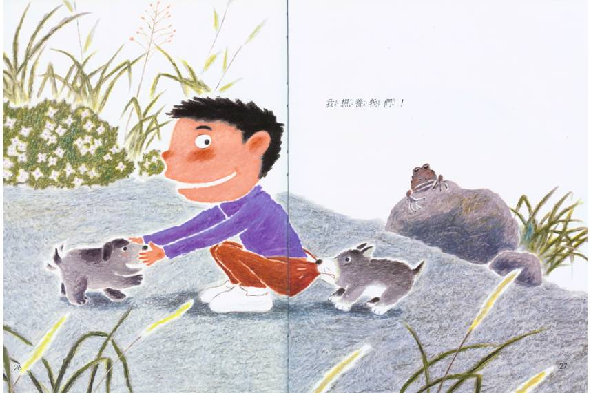

Slide 19
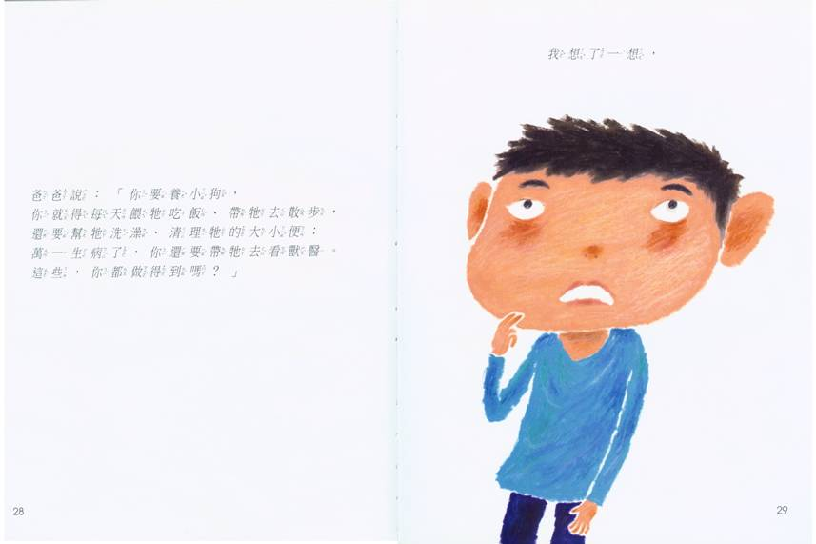

Slide 20
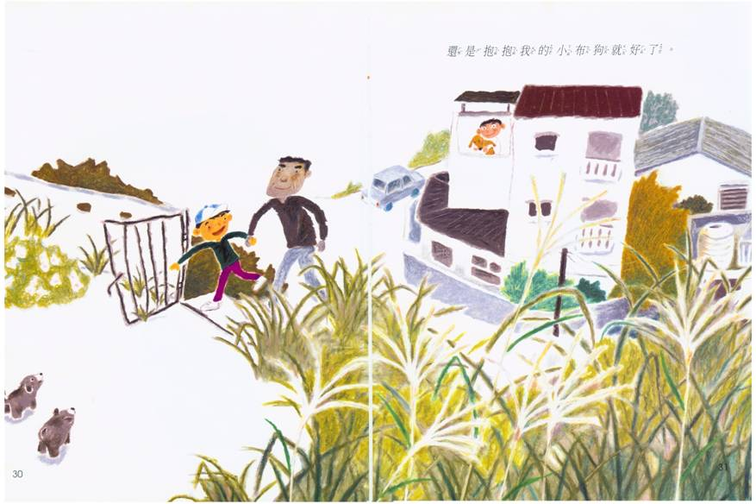

Slide 21
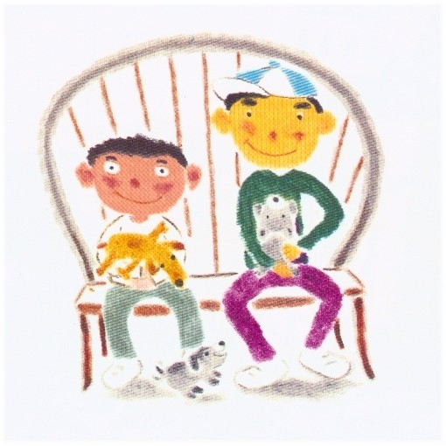

Slide 22
問題與討論
1.你知道什麼是流浪狗嗎？為什麼會有流浪狗？
2.小男孩為什麼會怕流浪狗？流浪狗有那些問題？
3.為什麼小男孩到後來不養狗了呢？
4.你認為怎麼樣做才算是負責的主人呢？

Slide 23
請你分享照顧動、植物的經驗吧！

